Slide 1
조건부 분포와 기댓값

Slide 2




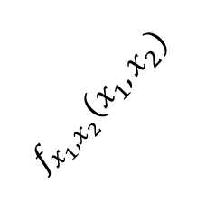
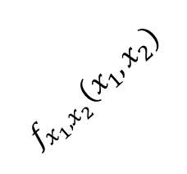



정의
한 개의 확률변수가 조건부로 주어졌을 때의 분포를 정의할 수 있다.
1. 이 때, 조건부 분포를 정의했으므로 이 분포의 PDF, CDF MGF를 구할 수 있다.
1) 이$떄, 조건부 분포란 f_{x_{1}|x_{2}}\left(x_{1}|x_{2}\right)$= $\frac{f_{x_{1},x_{2}}\left(x_{1},x_{2}\right)}{f_{x_{2}}\left(x_{2}\right)}$ 의 PDF를 갖는 분포를 말한다.
$$f_{x_{1},x_{2}}\left(x_{1},x_{2}\right)$$
$$x_{1}$$
$x_{2}$= $k_{2}$
$$f_{x_{1},x_{2}}\left(x_{1},x_{2}\right)$$
$$f_{x_{1}|x_{2}}\left(x_{1}|x_{2}=k_{2}\right)$$
$x_{2}$= $k_{1}$
$$f_{x_{1}|x_{2}}\left(x_{1}|x_{2}=k_{1}\right)$$
$$x_{2}$$

Slide 3

정의
2) 조건부 분포의 적률도 일변량 때와 마찬가지로 구할 수 있다.
${E(x}_{1}\left|x_{2}\right)= \int{x_{1}∙\frac{f_{x_{1},x_{2}}\left(x_{1},x_{2}\right)}{f_{x_{2}}\left(x_{2}\right)}}dx_{1}$ (평균)
E[${{(x}_{1}−{E\left(x_{1}\right)}^{2})}^{2}\left|x_{2}\right)$ = $\int{{{(x}_{1}−{E\left(x_{1}\right)}^{2})}^{2}∙\frac{f_{x_{1},x_{2}}\left(x_{1},x_{2}\right)}{f_{x_{2}}\left(x_{2}\right)}}dx_{1}$ (분산)

